Slide 1
Basis-Template für Blazor-Apps
Basierend auf anerkannten Pattern
  Clean-Architecture
  UnitOfWork/Repository-Pattern
  CQRS und Mediator-Pattern
OO-Basisprogrammiertechniken
  SOLID
  DRY
    Don‘t repeat yourself
  Verwendung Tests zur Qualitätssicherung

Slide 2
SOLID – wartbar und sauber
S - Single Responsibility Principle (SRP)
  Eine Klasse sollte nur eine einzige Verantwortung haben
O - Open/Closed Principle (OCP)
  Neue Funktionalität soll durch Erweiterung, nicht durch Änderung des bestehenden Codes umgesetzt werden.
L - Liskov Substitution Principle (LSP)
  Objekte einer abgeleiteten Klasse sollen sich so verhalten, dass sie überall als Objekte der Basisklasse einsetzbar sind.
I - Interface Segregation Principle (ISP)
  Viele kleine, spezifische Schnittstellen sind besser als eine große, allgemeine.
D - Dependency Inversion Principle (DIP)
  Abhängigkeiten sollen über Abstraktionen (Interfaces) definiert werden, nicht über konkrete Implementierungen.
Notes:
SOLID ist ein Akronym für fünf zentrale Prinzipien der objektorientierten Programmierung (OOP), die helfen sollen, Software sauberer, wartbarer und erweiterbarer zu gestalten.
Hier die fünf Prinzipien im Überblick:
🔹 S – Single Responsibility Principle (SRP)
„Eine Klasse sollte nur eine einzige Verantwortung haben.“
Jede Klasse/Modul sollte nur für eine Sache zuständig sein.
Vorteil: Weniger Abhängigkeiten, Änderungen sind leichter und übersichtlicher.
🔹 O – Open/Closed Principle (OCP)
„Software-Entitäten sollen offen für Erweiterung, aber geschlossen für Modifikation sein.“
Neue Funktionalität soll durch Erweiterung, nicht durch Änderung des bestehenden Codes umgesetzt werden.
Beispiel: Statt eine bestehende Klasse zu ändern, erstellt man eine neue, die erweitert oder implementiert.
🔹 L – Liskov Substitution Principle (LSP)
„Objekte einer abgeleiteten Klasse sollen sich so verhalten, dass sie überall als Objekte der Basisklasse einsetzbar sind.“
Ein Subtyp muss sich wie sein Supertyp verhalten.
Verletzung z. B.: Wenn eine Unterklasse Methoden überschreibt, aber konträre Logik einführt.
🔹 I – Interface Segregation Principle (ISP)
„Viele kleine, spezifische Schnittstellen sind besser als eine große, allgemeine.“
Clients sollen nicht gezwungen sein, Methoden zu implementieren, die sie nicht benötigen.
Besser: Mehrere kleine Interfaces statt ein riesiges „God-Interface“.
🔹 D – Dependency Inversion Principle (DIP)
„High-Level-Module sollten nicht von Low-Level-Modulen abhängen. Beide sollten von Abstraktionen abhängen.“
Abhängigkeiten sollen über Abstraktionen (Interfaces) definiert werden, nicht über konkrete Implementierungen.
Fördert lose Kopplung und leichteres Testen (z. B. durch Dependency Injection).

Slide 3
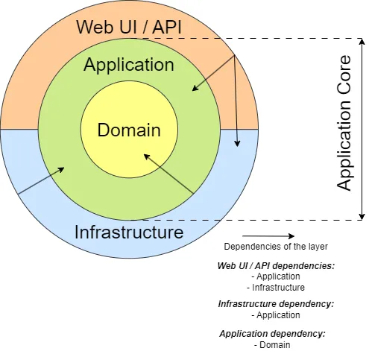
Abhängigkeiten

Slide 4
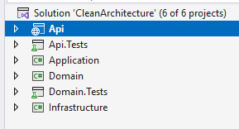
Im Solutionexplorer

Slide 5
Domain-Layer
Abstrakte Basis-Entities mit Id und RowVersion (DRY)
Domain-Entities
  Validierungen, die auf Geschäftslogik beruhen
    Z.B. Maximaler Rabatt ist abhängig vom bisherigen Umsatz
    Sichern Konsistenz in Datenbank
  Wiederverwendbar definiert in Specifications
Notwendige Contracts (Interfaces) für Entity-übergreifende Business-Logik

Slide 6
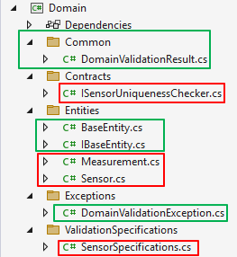
Domainlayer mit Template-Code (grün)

Slide 7
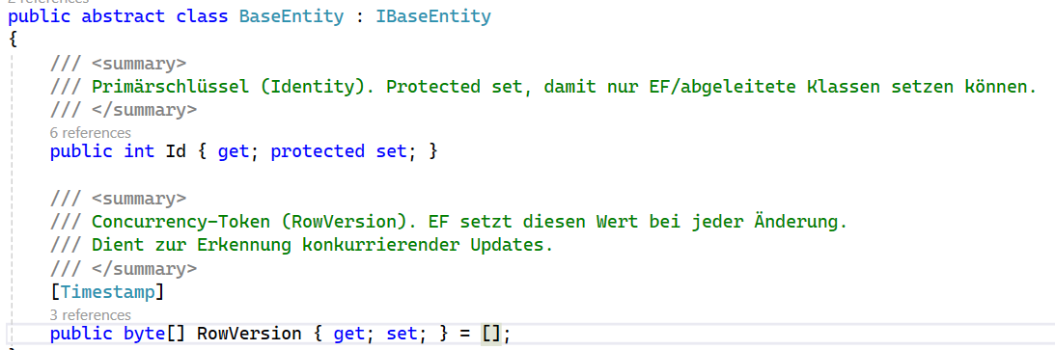
BaseEntity

Slide 8
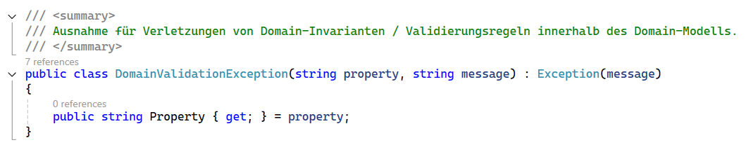
DomainValidationException
Entities prüfen ihren Status und liefern im Fehlerfall DomainValidationException
  Verwenden zur Prüfung die entsprechenden ValidationSpecifications

Slide 9
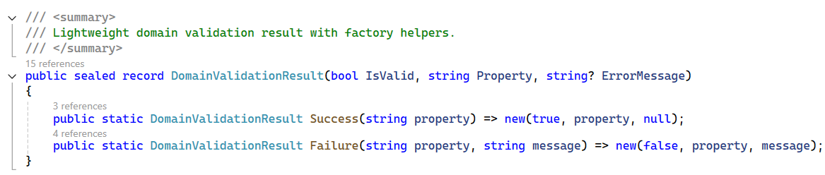
DomainValidationResult
Validierungsmethoden auf Domainebene
Werden in ValidationSpecifications verwendet

Slide 10
Domain-Entity - Verantwortlichkeit
CRUD-Funktionalität für Entity
Verwalten des gültigen Zustands
  Validierung auf Basis von ValidationSpecifications
  Verhinderung, dass Zustand (Properties) direkt manipuliert werden
    Private Setter
    Private Constructor

Slide 11
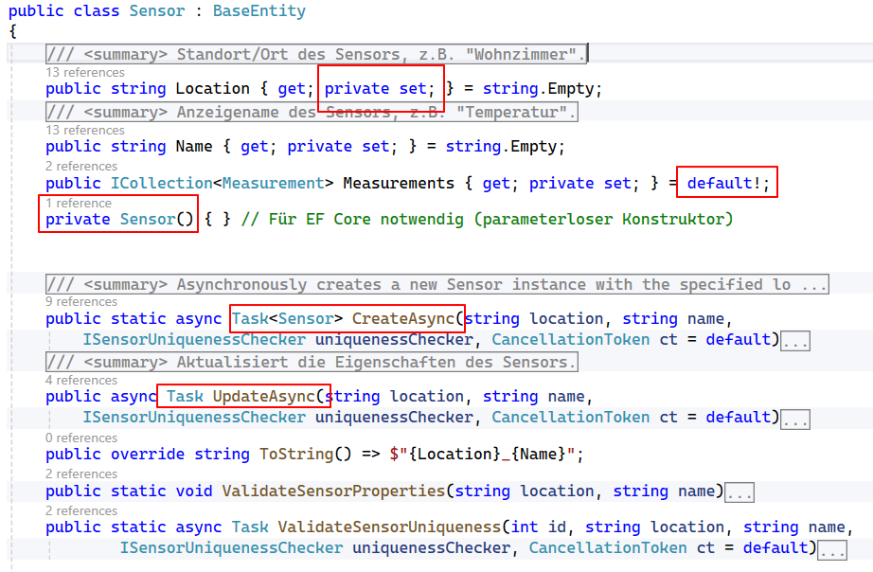
Beispielentity Sensor

Slide 12
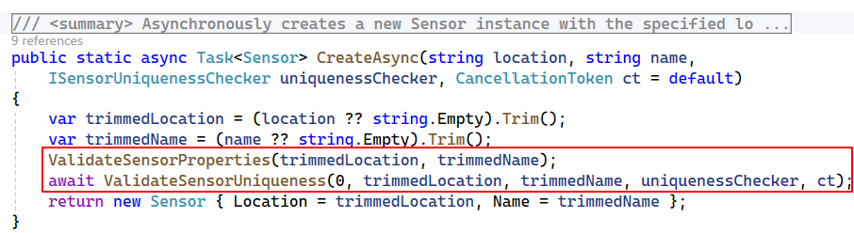
Beispiel Create
Factory-Method
Validierung Entity-Intern und Entity-übergreifend
  Specifications sind zentral zugreifbar (für UI, Application, …)
Rückgabe eines „sauberen“ Entities

Slide 13
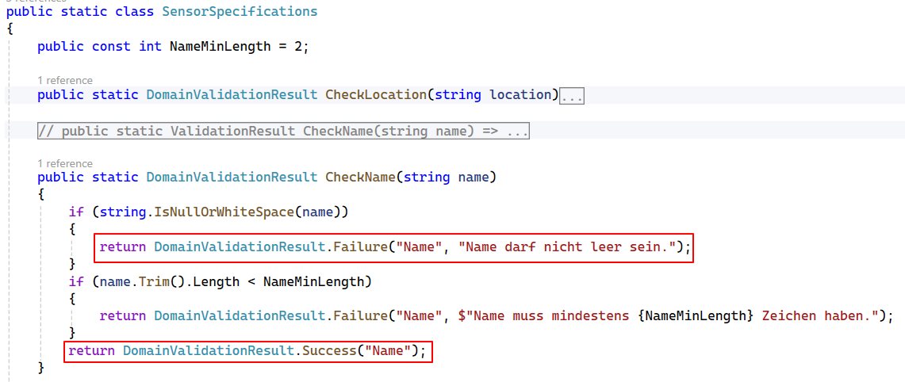
ValidationSpecification
Zentrale Ablage der Businesslogik

Slide 14
Application-Layer
Use-Cases der Anwendung
Im einfachsten Fall CRUD
  Interfaces für die Persistence ➔ Abstraktion nicht Implementierung
Ablauf gibt die Validierung vor (nicht Zustand des Entities)
  Beispiel: Ein Benutzer kann sein Passwort nur ändern, wenn er das alte Passwort korrekt eingegeben hat.
Häufig: Validierung von DTOs
  Wiederverwendung der ValidationSpecifications

Slide 15
Erweiterung der Architektur
SRP für Controller ➔ verschlanken
  CQRS-Pattern
Mapping-Aufgaben über zentralen Mapper (Mapster)
Validierung über Fluent-Validation
Wer nachlesen will
  https://www.ezzylearning.net/tutorial/building-blazor-webassembly-apps-with-clean-architecture

Slide 16
CQRS - Command Query Responsibility Segregation
Trennung der Lese- und Schreiboperationen einer Anwendung in zwei strikt getrennte Modelle
  Queries
    Reine Leseoperationen liefern DTOs
  Commands
    Datenänderungen
Implementiert mehrere Entwurfsprinzipien
  Single Responsability Principle aus SOLID
  Separation of Concerns
  Command-Pattern
    Jeder Schreibzugriff ist ein eigener Befehl

Slide 17
Mediator-Pattern
Zentraler Kommunikationsknoten zwischen Objekten
  Lose Kopplung ➔ Objekte kennen nur Mediator
Strukturierung der Requests
  Je Aufgabe ein Handler, der dann vom Mediator aufgerufen wird
Einführung einer Request-Pipeline (IPipelineBehavior) für Validation, Logging, Caching, …
Nachteil: Anwendung wirkt aufgebläht
  Mehr Verzeichnisse und Dateien
  Viel Boilerplate-Code
  Bei kleinen Anwendungen ➔ viel Overhead

Slide 18
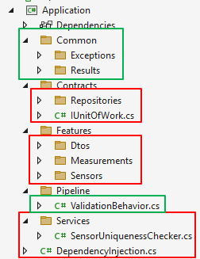
ApplicationLayer

Slide 19

Exceptions, die in Results umgewandelt werden
Kommen aus anderen Ebenen
  Z.B. Persistenz mit DbConcurrencyException

Slide 20
Application-Validation mit FluentValidation
Validieren auf Use-Case-Ebene
  Z.B. Bei Passwort-Änderung muss das alte Passwort stimmen
    User-Entity hat kein altes Passwort
  Anpassen der Fehlermeldungstexte an Use-Case
Jeder Request kann eine eigene Request-Pipeline haben
  Logging, Caching, Validation, …
Logik kann damit vor und nach jedem Handler eingeschleust werden
MediatR bietet dafür Pipeline Behaviors an

Slide 21
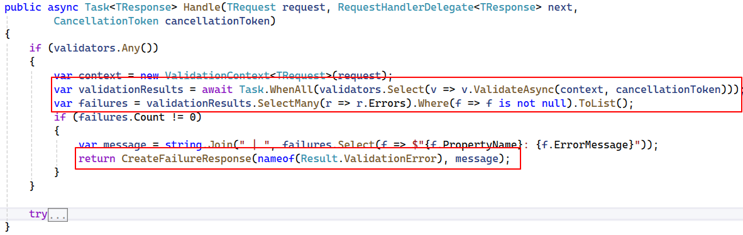
ValidationBehavior in Pipeline
Führt alle Application-Validations durch
Liefert im Fehlerfall Result-Objekt mit Result-Type ValidationError

Slide 22
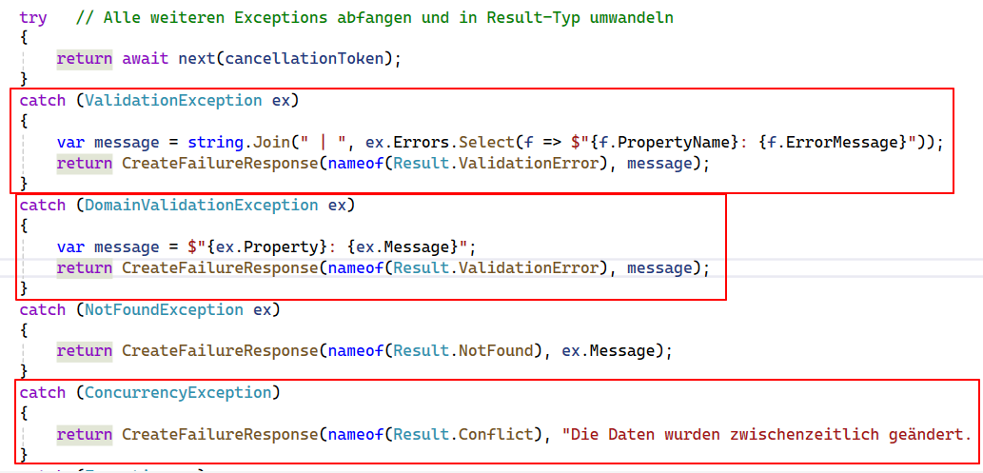
Per Exception übermittelte Errors
Werden in Results gemappt

Slide 23
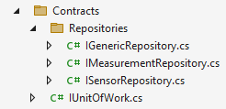
Contracts für Infrastruktur-Services
Auch DAL ist Infrastruktur

Slide 24
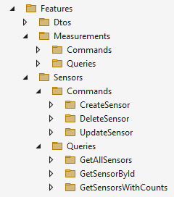
Eigentliche Funktionslogik in Features
Commands
  Sind gleichzeitig DTO
  Definieren Validation
  Liefern Result<Dto>
Queries
  Wiederverwendbare Requests
  Liefern auch Result<Dto>

Slide 25
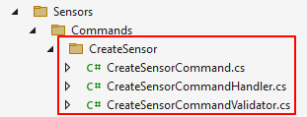
Beispiel: CreateSensorCommand
Universell einsetzbar
  API, Blazor, Tests, …

Slide 26
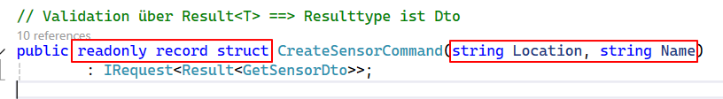
Command definiert Signatur
Immutable Wertetyp ➔ leichtgewichtig ohne Referenzlogik
Parameter beschreiben DTO

Slide 27
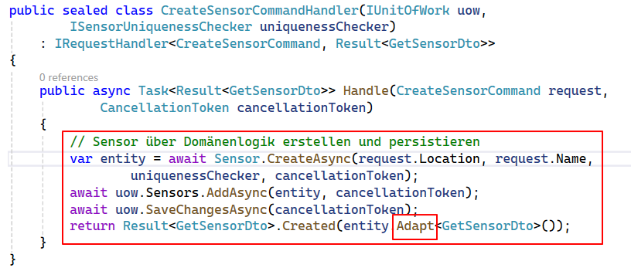
CommandHandler-Logik bleibt sauber
Validierung findet über Pipeline statt
Mapping Entity ⬄ DTO über Mapster

Slide 28
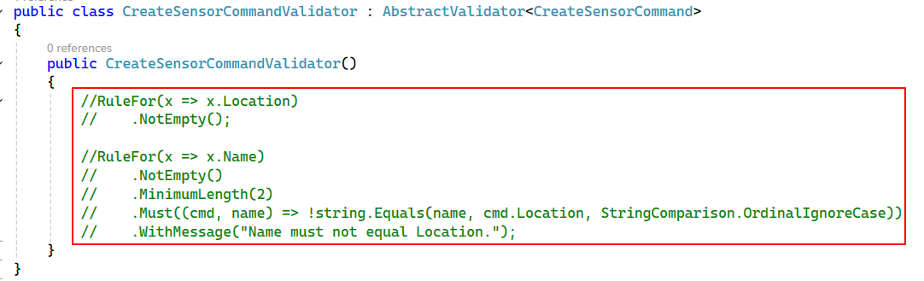
Validation über Behavior
Bei Sensor überflüssig
  Findet schon auf Domain-Ebene statt
    Wird als Exception gemeldet und per Middlewarein Result gemappt

Slide 29
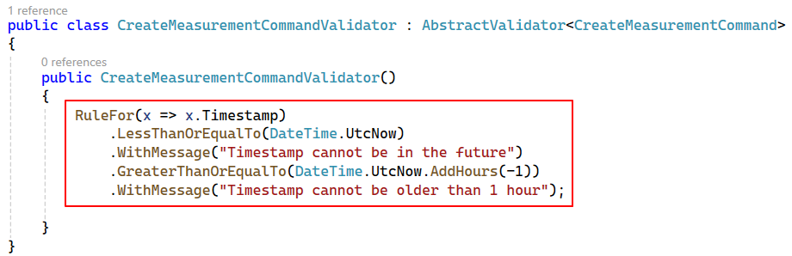
Beispiel Application-Validation
CreateMeasurementCommand
  Messwert darf nicht in der Zukunft liegen und nicht älter als eine Stunde sein
  DomainValidation nicht sinnvoll, da sonst kein Import historischer Daten möglich ist ➔ UseCase-spezifisch

Slide 30
Queries
Request-Definition ist wieder Einzeiler

Slide 31
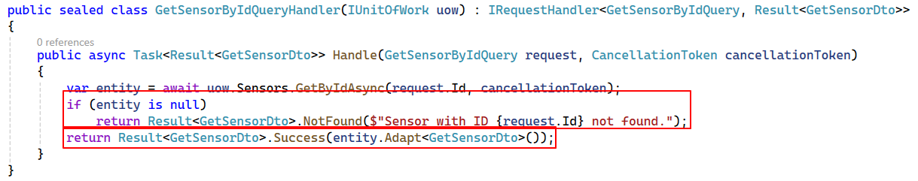
Query-RequestHandler
Fehlerfall ➔ Factory-Method nutzen
Sonst Result<Dto> zurückliefern

Slide 32
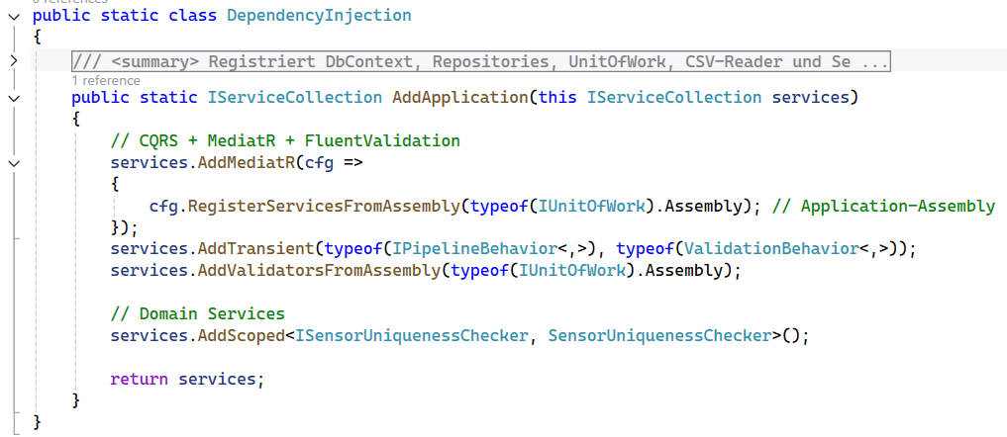
DI-Services für Applicationlayer registrieren
Program.cs von Api, Blazor … bleibt sauber

Slide 33
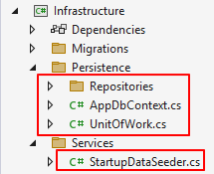
Services sind zu implementieren

Slide 34
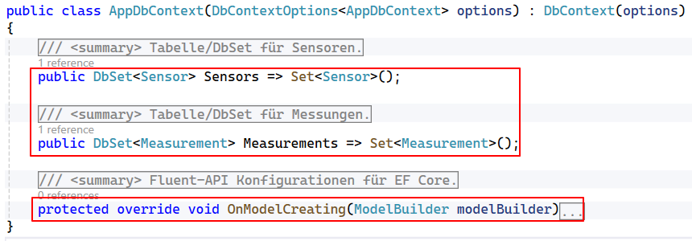
AppDbContext
DbSets und Datenbankstruktur

Slide 35
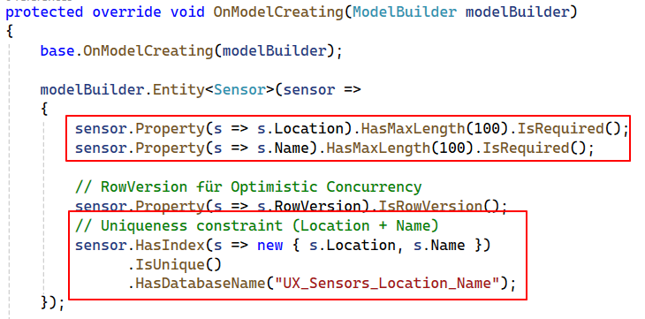
AppDbContext – OnModelCreating
Fluent-Definition statt Annotationen im Domainlayer
Beispiel: Sensor mit Uniqueness-Index

Slide 36
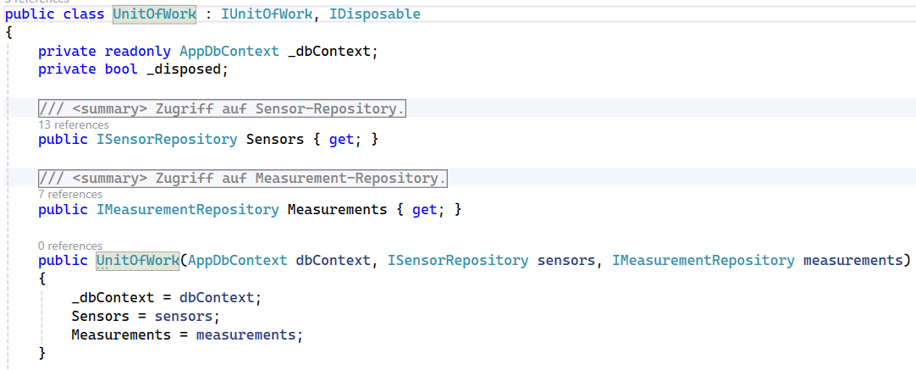
UnitOfWork und Repositories

Slide 37
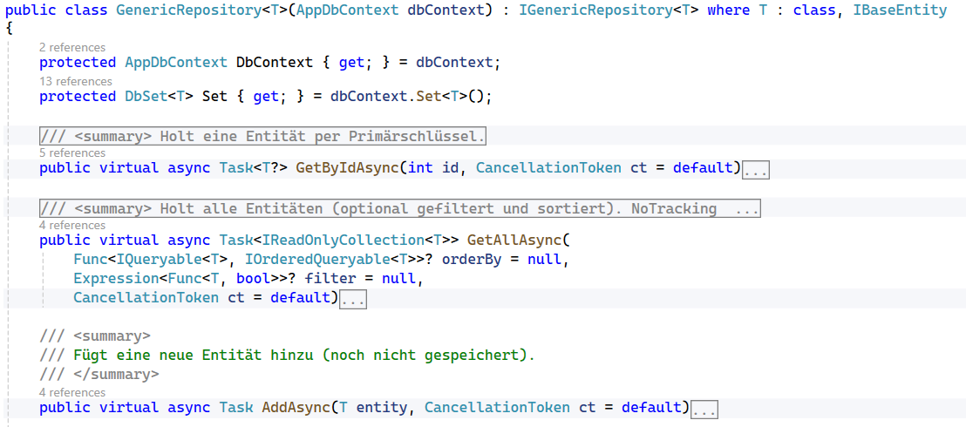
GenericRepository
Ähnlich der bisherigen Implementierung
Keine Includes verwendet ➔ eigenes Repo

Slide 38
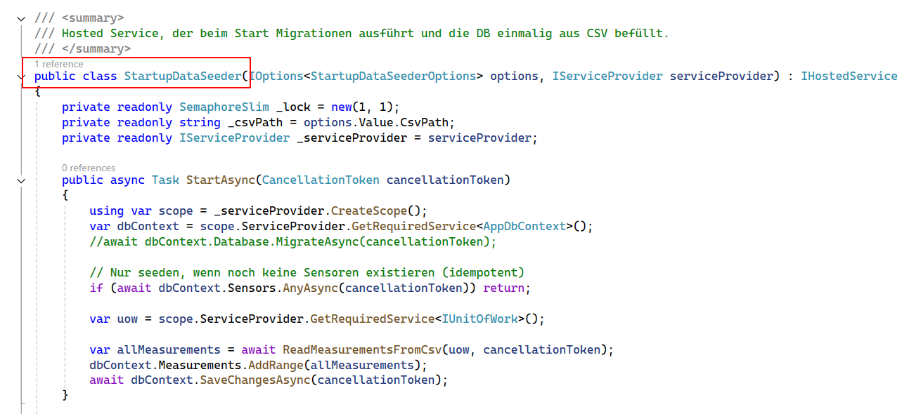
StartupDataSeeder

Slide 39
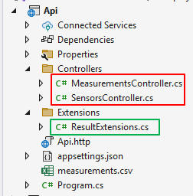
API
Controller verwenden Mediator um Requests abzusetzen
Result<T> wird in Response umgewandelt

Slide 40
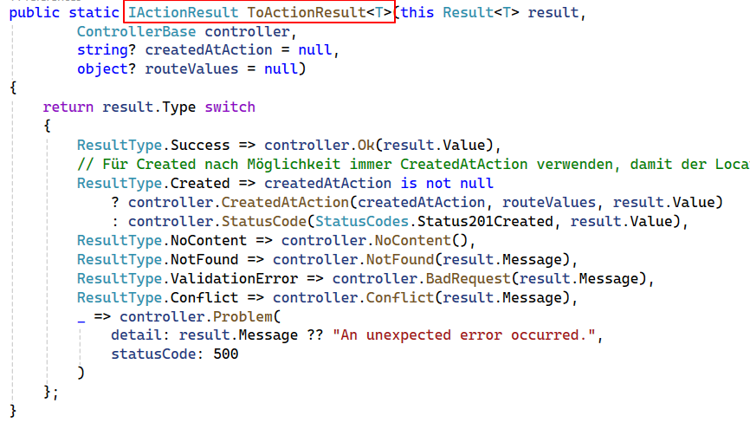
Result in Response umwandeln

Slide 41
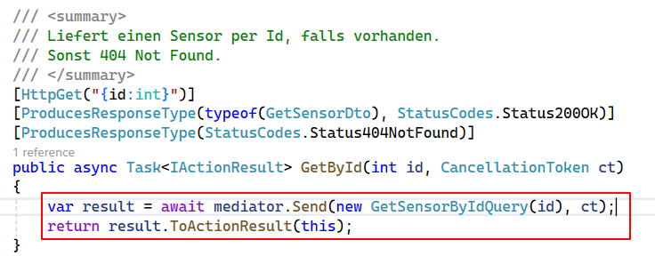
Action bleibt übersichtlich …

Slide 42
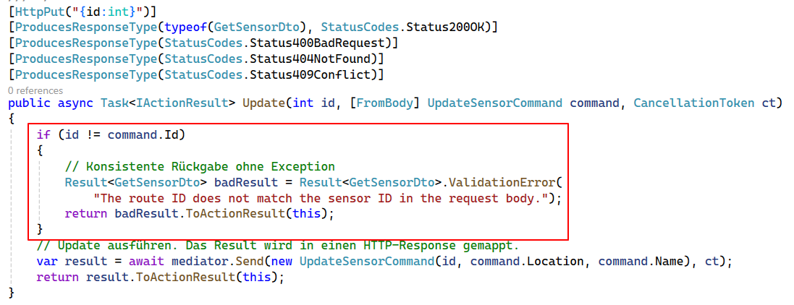
… auch im Fehlerfall

Slide 43
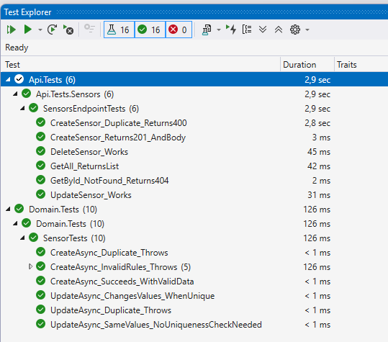
Tests runden Template ab

Slide 44
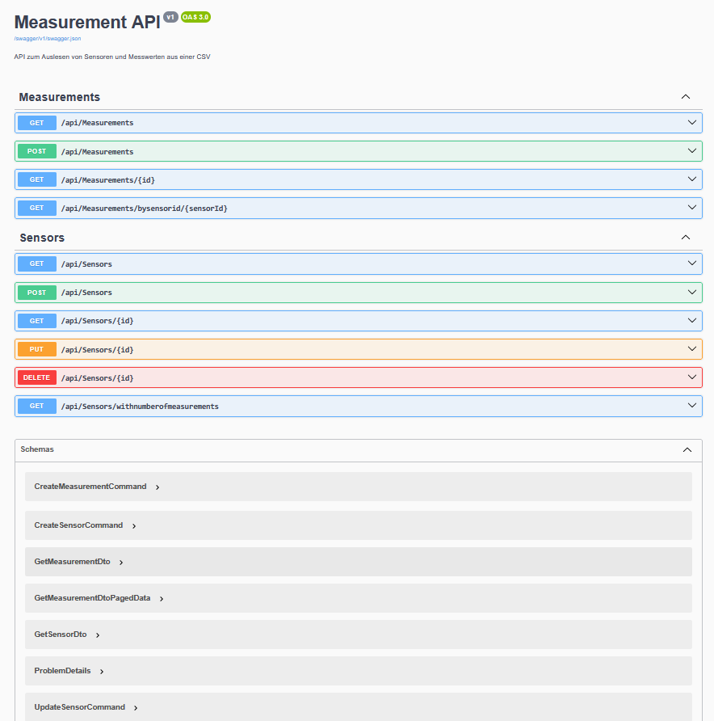
Swagger als UI

